Slide 1
第07章 金融期货、期权、互换和其他资产—负债管理技术

Slide 2
学习和管理决策目标
本章的目的是探讨金融期货合同、期权、互换和其他资产负债管理技术，如何用来降低因为利率变化而引起的银行潜在损失的风险，和学习银行经理在决定使用哪种工具时应考虑的因素。

Slide 3
导言
资产负债管理主要用来控制银行的利率风险。
通过利率风险控制来稳定净利息边际和保护净值是银行资产负债管理的首要目标。

Slide 4
主要的利率风险管理工具
金融期货
金融期权
利率互换
贷款期权
利率保险

Slide 5
导言
期货交易是一种在现货交易基础上发展起来的衍生交易。衍生交易包括商品衍生交易和金融衍生交易。
主要金融衍生交易有：
  货币远期、期货、期权和互换
  利率期货、期权和互换
  股指期货、期权
  信用期货、期权和互换

Slide 6
金融期货合同（futures）
以约定价格在未来进行证券交易的承诺。
性质：一份金融期货合同是一份买卖双方在今天达成的协议，规定在未来某日交割某一特定证券和取得现金。
目的：把利率波动的风险从厌恶风险的投资者转移给愿意接受风险并有可能从风险中获利的投机者。
利用期货投机赚取利润
利用期货对冲风险

Slide 7
金融期货合同
金融期货合同的要素：
  期货的买者（多头）和卖者（空头）
  单位期货的价格
  一份合同总金额
  未来交割时间

Slide 8
期货交易的特点
逐日盯市（marked to market)
  期货交易与其他衍生品交易有一个重要的差别，这就是期货合同的价值每天都必须按照当天市场价格重新加以确定
每天对买卖双方的盈亏进行结算
  期货交易假定：
    每天卖方都要按照当日行情买进现货，然后以前期价格交付给期货的买方；而买方则要每日按照前期价格买进现货，然后按照当前行情卖出。
  其结果是：如果当天期货的价格上升，买方盈利，卖方亏损；如果价格下降，则卖方盈利，买方亏损。

Slide 9
期货交易的特点（续）
每天对买卖双方的盈亏进行结算（续）
  尽管如此，期货价格最终还是被锁定在协议最初约定的价格上。
  在协议到期时，结算价格与约定价格的差额代表了一方（买方或卖方）的盈利，另一方（卖方或买方）的亏损。

Slide 10
期货交易的特点（续）
交易双方一般采取对冲方式来完成交易，而不进行实物交割。
  在合同到期前，卖方向清算所买进相同品种和金额的合同，买方向清算所卖出相同品种和金额的合同，即可以完成交易。
  交易者也可以在到期时与清算所结算。
通过对冲结束交易，等于先与人签订一个今后（如7天后）卖出一定量商品的合同，然后再在该期限内（如7天内）与该人签订一个买入等量商品合同。其结果是：实际商品流通被取消，只剩下差价的支付。假定7天后商品价格由原来的10元降为8元。原来的出售方获得利润为：2元*交易商品量。这也是原来的买进商品方的损失。
在期货交易中，合同对方始终是交易所，而不是期货的实际买方或卖方。

Slide 11
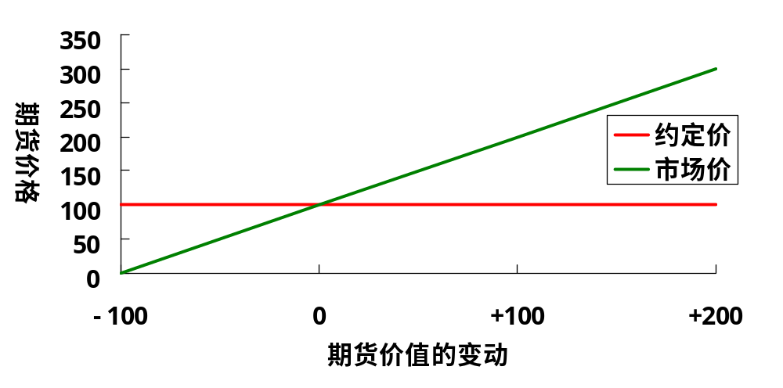
期货的约定价和市场价

Slide 12
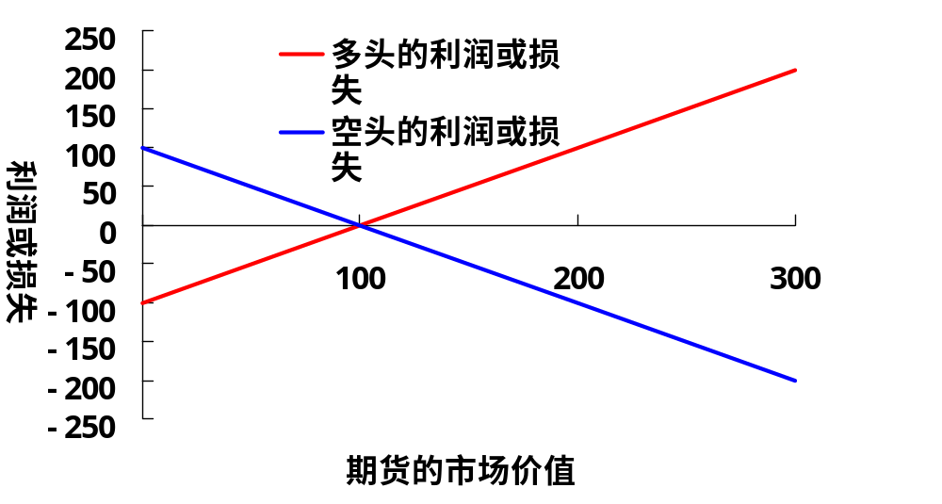
期货的利润或损失

Slide 13
最普通的利率期货
美国长期国债期货合同
美国短期国债期货合同
3个月欧元定期存款期货合同
30天联邦基金期货合同
1个月 LIBOR 合同

Slide 14
美国IMM短期国债简介
交易品种：
  面值100万美元，剩余期限91天（13个星期），可以是旧债券，也可以是新发行债券。
  9月短期国债期货是指：在9月份的结算日，空头应该交付给多头一份面值100万美元，剩余期限还有91天的国债券。

Slide 15
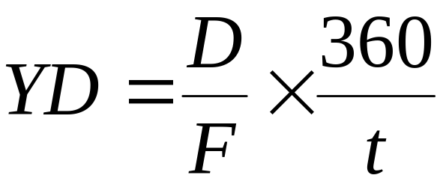
美国IMM短期国债简介（续）
短期国债现货报价
  以银行贴现率表示：
  YD=银行贴现利率，D=贴现额
  F = 面值，t=剩余天数

Slide 16
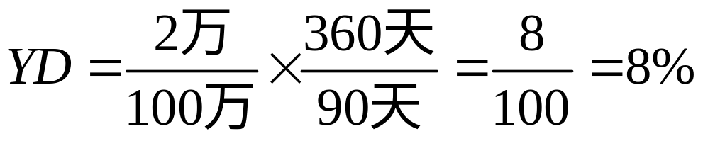
美国IMM短期国债简介（续）
短期国债期货报价
  以指数价格报价
  指数价格=100 - (YD×100)
  假定：
  则指数价格为：100 -（0.08×100）=92

Slide 17
美国IMM短期国债简介（续）
短期国债期货的交割价
  多头在结算日应支付给空头的价格被称为发票价（invoice price)，或者交割价。
  发票价=面值F - 贴现额D
  D=银行贴现率×面值×91天/360天
  D=银行贴现率×面值×0.2528

Slide 18
期货合同的投机作用
如果投机者预期利率将上升，债券价格将下降，就会在当前卖出利率期货合同。一旦利率在合同到期前上升，投机者就可以低价买进利率期货，对冲原来的合同，从而获得低买高卖的投机利润。“低买”是因为当前的行情，“高卖”是因为原来期货合同的约定。
反之，如果预期近期利率将下降，即债券价格将上升，则可以在当前买进利率期货，等待利率下降。一旦利率下降，利率期货的即期价格必然大于当初设定的价格，投机者将获利。利润等于合同确定的价格与当前价格的差额。

Slide 19
利率期货的投机作用
预期利率上升，利率期货价格将下降，
预期利率下降，利率期货价格将上升，
在市场做空，卖出利率期货，待价格下降后买进另一份期货合同对冲，赚取差价。
在市场做多，买进利率期货，待期货价格上涨后将其出售。

Slide 20
假定投资者在7月初预期7月中旬至8月底利率将下降，因而在7月15日买入100份9月期短期国债期货，单价$98.25, 总价值$100万。
日期 | 利率变动 | 期货价格 | 利润(损失)
7月15 | —— | 98.25 | ——
7月19 | 下降 | 98.28 | 0.03(3万)
7月28 | 下降 | 98.29 | 0.04(4万)
8月15 | 上升 | 98.20 | -0.05(-5万)
8月20 | 上升 | 98.18 | -0.07(-7万)

Slide 21
投资者的期货交易损益
7.19：盈利3万
7.28：盈利4万
8.15：损失5万
8.20：损失7万
总额：损失5万（7-12）
这说明市场上的空头在这一投资者上盈利5万.

Slide 22
期货合同的保值作用
为避免利率上升，导致资产价格下降，或借款费用增加
为避免利率下降，导致贷款和债券的预期收益下降
使用空头对冲: 出售利率期货，然后在适当时间再购买同类期货合同
使用多头对冲: 购买期货，然后在未来适当时间再出售同类期货合同

Slide 23
期货保值作用（续）
假定一家银行在90天后将发行商业票据(CP)1亿元，然后用所得资金发放贷款。
从今天起的90天内，该银行的负债就有了一个受险头寸，即所谓“敞口(exposure)”, 一旦市场利率在90天内上升，该银行将因为CP融资费用上升而遭受损失。

Slide 24
期货保值作用（续）
对此，该银行可以用期货市场的做空(go short)来抵补(cover)该敞口，即在期货市场上卖出等额利率期货。
到期利率上升，银行会因为CP融资费用增加而遭受损失，但是这一损失可以用在证券期货市场上获得利润加以抵补。

Slide 25
期货保值作用（续）
银行在现货市场上的损失
=今天的CP融资费用
- 90天后更高的CP融资费用
银行在利率期货市场上的利润
=今天确定的利率期货卖价
- 90天后较低的期货买价
（低买高卖）

Slide 26
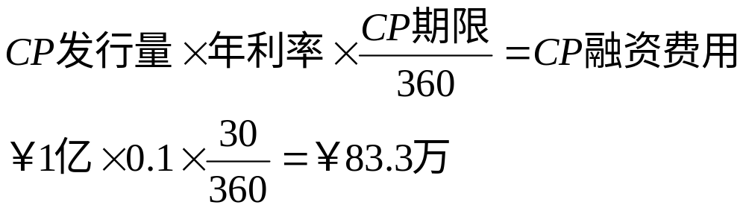
期货保值作用（续）
假定今天发行1亿元CP，利率为10%，银行的融资费用为：

Slide 27
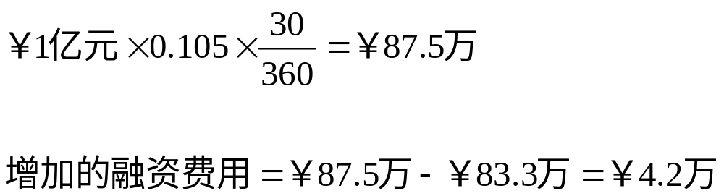
期货保值作用（续）
然而，如果3个月后CP利率上升了50个基本点，达到10.5%，银行的融资费用变为：

Slide 28
期货保值作用（续）
为了抵消潜在的利率损失，银行管理层可以进行如下的金融期货交易：
今天：出售100份90天国债期货合同，利率8.88%，总价值9112.5万。
在其后30天内：购买100份90天国债期货合同，当时的利率为9%，合同总价值9108.3万。
利润：9112.5-9108.3=4.2万元

Slide 29
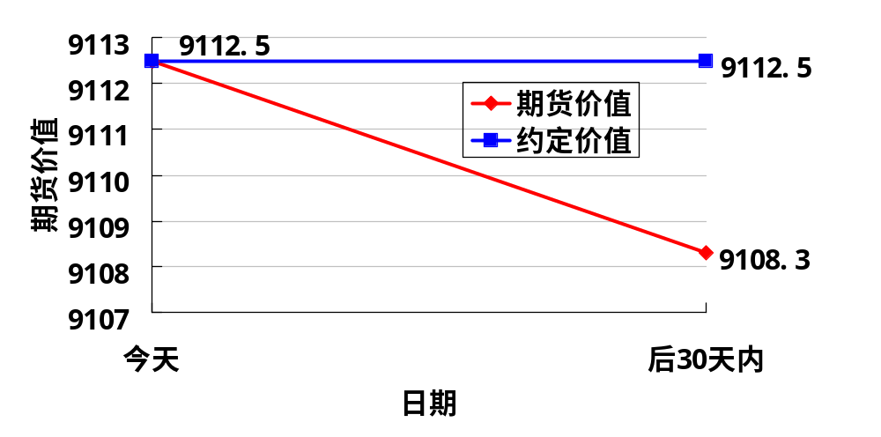
期货保值作用（续）
4.2万

Slide 30
Basis Risk（基差风险）
基差=现金市场价格-期货市场价格
或
基差=现金市场利率-期货市场利率

Slide 31
例子
假定10年期国债今日价：
  现金市场：每100元=95元
  期货市场：每100元=87元(6月后交割)
  当前基差=95元-87元=8元/每份合同
如果平仓时10年期国债当日价：
  现金市场：每100元=96.5元
  期货市场：每100元=88元(5月后交割)
  平仓时基差=96.5元-88元=8.5元/每份合同

Slide 32
一家银行准备在未来一段时间买进一亿元国债。银行投资经理担心未来利率下降，国债债券价格上涨，因而在利率期货市场上出售了面值1.1亿、单价0.87的国债期货，总价9570万。以下是交易结果。
现货市场 | 期货市场 | 基差
今天 1亿债券价 =9500万 | 1.1亿债券期货价 =9570万(1.1亿*0.87) | 9500-8700=800万
平仓时 1亿债券价 =9650万 | 1.1亿债券期货价 =9680万(1.1*0.88) | 9650-8800=850万
现货市场盈亏 -150万 | 期货市场盈亏 +110万
总盈亏=-150+110=-40万 投资总支出= -9650 + 110= -9540（投资费用增加40万）

Slide 33
基差风险
在上例中：
因利率风险而遭受的损失为150万
因为基差风险遭受的损失为40万

Slide 34
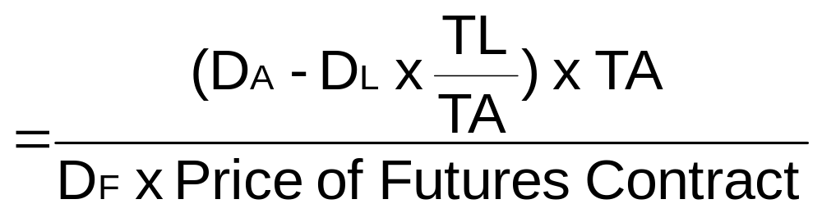
所需期货合同数量

Slide 35
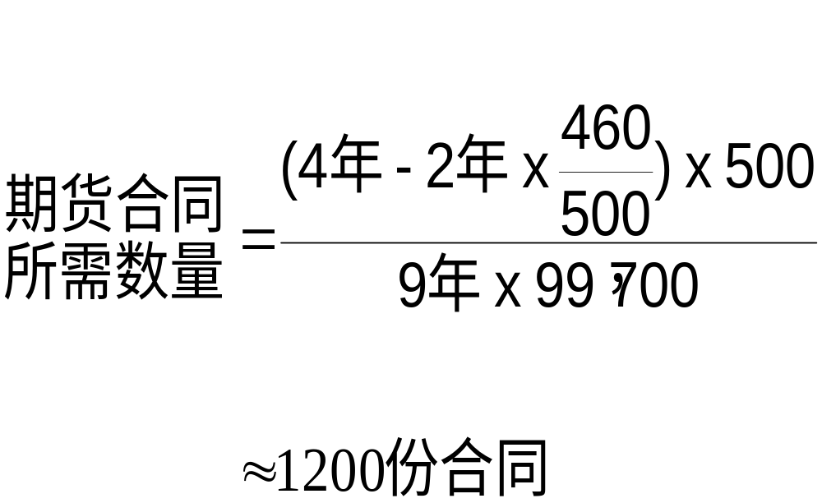

Slide 36
金融期权
金融期权赋予证券投资者以权利：
（1）在期权到期以前，以某一预定的执行价格，把金融工具卖给另一位投资者；
（2）在期权到期日以前，以某一预定价格从另一位投资者那里接受证券交割。

Slide 37
期权费
期权买方必须为能够向期权卖方买出或买入证券的特权支付的费用。

Slide 38
期权与期货的区别
期权没有规定任何一方有交割证券的责任，它们赋予的是交割或接受交割的权利，而非这么做的义务。期权的买方能够（1）执行期权；（2）把期权卖给另一个买主；（3）仅仅是让期权自然过期。

Slide 39
期权与期货的区别
当银行的管理层想要既取得风险保险，但是如果利率向有利方向变动，又不想限制潜在收益时，期权合同特别有效。
期权合同比期货合同更昂贵，但是和它们所提供的风险保护量相比，他们的费用仍然相对较低。

Slide 40
主要的期权合同的类型
交易所交易的期权是标准化的合同，使得通过建立逆头寸来抵消现有期权头寸更容易做到。
美国短期国债期货期权
欧洲美元期货期权
美国长期国债期权

Slide 41
期权合同的分类
看跌期权
看涨期权

Slide 42
看跌期权
卖出期权，put option
买方从期权卖方得到权利，能够在规定的日期以前以某一商定的成交价格，向卖方卖出和交割证券、贷款或者期货合同，并向期权卖方支付一笔费用（期权费）作为回报。
看跌期权税前利润=期权成交价-证券市 场价格-期权费
看跌期权能用来保护银行持有的债券和贷款的价值免受利率上升带来的损失。

Slide 43
看涨期权
买入期权，call option
买方从期权卖方获得权利，能够以双方都同意的价格，在一个特定到期日或以前，从卖方那里买进和接受证券、贷款或期货合同的交割。
看涨期权税前利润=证券市场价格-期权成交价格-期权费
看涨期权能够用来抵御贷款利息收益的下降。

Slide 44
期权合同的作用
1、保护债券组合
2、防范利率敏感性资产和利率敏感性负债之间正或负的缺口的风险

Slide 45
利率互换
利率互换（interest swap）提供一种方法，它能够改变一家机构对利率波动的风险敞口和取得较低的借款费用。互换的参与者能够把固定利率转换成浮动利率，或者把浮动利率转换成固定利率，而且能够使他们的资产和负债的期限更紧密相配。互换能够通过一家银行把现金流转变成更接近管理层想要的现金流的模式。

Slide 46
利率互换（续）
利率互换各方取得的一负债的利息费用形式的现金外流，在模式上更接近其资产创造的利息收入。
贷款的本金金额（名义本金）并没有交换，互换的每一方仍要付清他自己的债务。在每一付息日，互换方只交换互欠的利息的净差额。

Slide 47
利率互换的风险
信用风险：互换一方或双方破产或者没有履行他们那一半互换协议的义务的可能。
基差风险：定义互换条款的特定利率并非和互换一方或双方持有的所有资产和负债的利率完全相同。
利率风险

Slide 48
利率保险
利率保险的基本原则是要找到一位承保人，他将准备一份合同，规定如果借款机构的利息费用上升超过某一约定的利率上限，就给予它折扣。然而，只要该机构的借款费用在指定的上限以下，借款人必须支付全部贷款费用。
利率保险费是根据保护的时间长度和合同期间利率将上升超过利率上限的风险程度来确定的。

Slide 49
贷款期权
贷款期权可以使期权的购买者在指定期间内锁定金额和借款费用。
贷款人向借款机构收取期权费，收费多少取决于未来可能的利率走向和期权的时间跨度。

Slide 50
利率上限（caps）
利率上限保护其持有者以防市场利率上升。借款人向借款机构支付一定的费用，并由此得到保证，借款机构不能把他们的贷款利率提高到上限水平以上。另外，借款人还可以向第三方购买利率上限，由第三方保证补偿借款人所欠贷款人的任何超过上限的额外利息。

Slide 51
利率上限（caps）
银行将收到的一年的折扣额=（市场利率-上限利率）*借入金额
利率上限运用于银行用浮动利率负债为固定利率资产融资，拥有资产的期限长于负债。

Slide 52
利率下限（floors）
当银行负债比资产期限更长，或者当它们用固定利率债务为浮动利率资产融资时，银行将使用利率下限保证一个最低的收益率。

Slide 53
利率双限（collars）
利率双限把利率上限和利率下限结合在一份合同里，把贷款利率锁定在上下限之间。
为双限支付的净费用可正可负，取决于利率前景和订立协议时借款人和贷款人对风险的偏好。

